Slide 1



Програмна система для автоматизованого розгортання програмного коду у хмарному контейнеризованому середовищі
Ткаченко Євген Андрійович
ПЗПІ-22-3
Керівник:
доцент кафедри ПІ
Вечур Олександр Володимирович
20 липня 2026

Slide 2
Мета роботи
Сучасний ринок хмарних технологій та інструментів автоматизації DevOps демонструє стійке зростання. За аналітичними даними, попит на хмарно-орієнтовані безсерверні обчислення та концепції швидкої доставки коду стрімко збільшується серед команд розробників. Популярність автоматизованих інфраструктурних платформ зросла через потребу мінімізації витрат на адміністрування фізичних серверів, коли значна частина інженерних процесів перейшла до автоматичних конвеєрів. Разом із цим виникла гостра потреба у легковагових засобах, здатних не лише ізолювати виконання коду, а й динамічно масштабувати обчислювальні ресурси до повного нуля — як-от розроблювана Serverless-платформа.
2

Slide 3
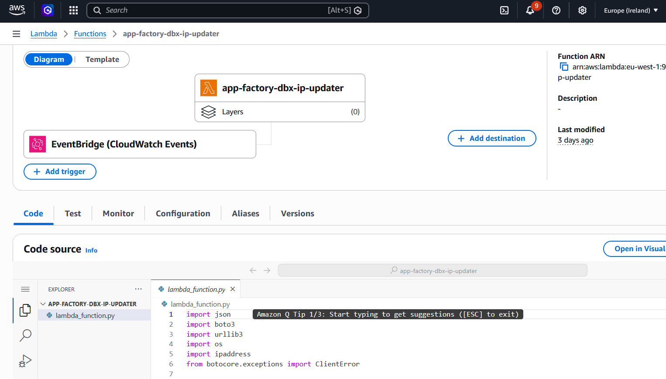
Аналіз існуючих рішень — AWS Lambda
AWS Lambda позиціонується як індустріальний лідер безсерверних обчислень, що забезпечує автоматичне масштабування (Scale-to-Zero) та безшовну інтеграцію з екосистемою хмарних сервісів Amazon. Програма концентрується на виконанні ізольованих функцій і повністю звільняє розробника від рутинного адміністрування операційних систем.
Слабкі сторони: жорстка прив'язка до екосистеми одного провайдера (Vendor Lock-in), висока складність локального тестування коду, тривалий час «холодного старту» після періоду неактивності та відсутність інструментів збірки образів із сирого тексту в браузері.
3

Slide 4
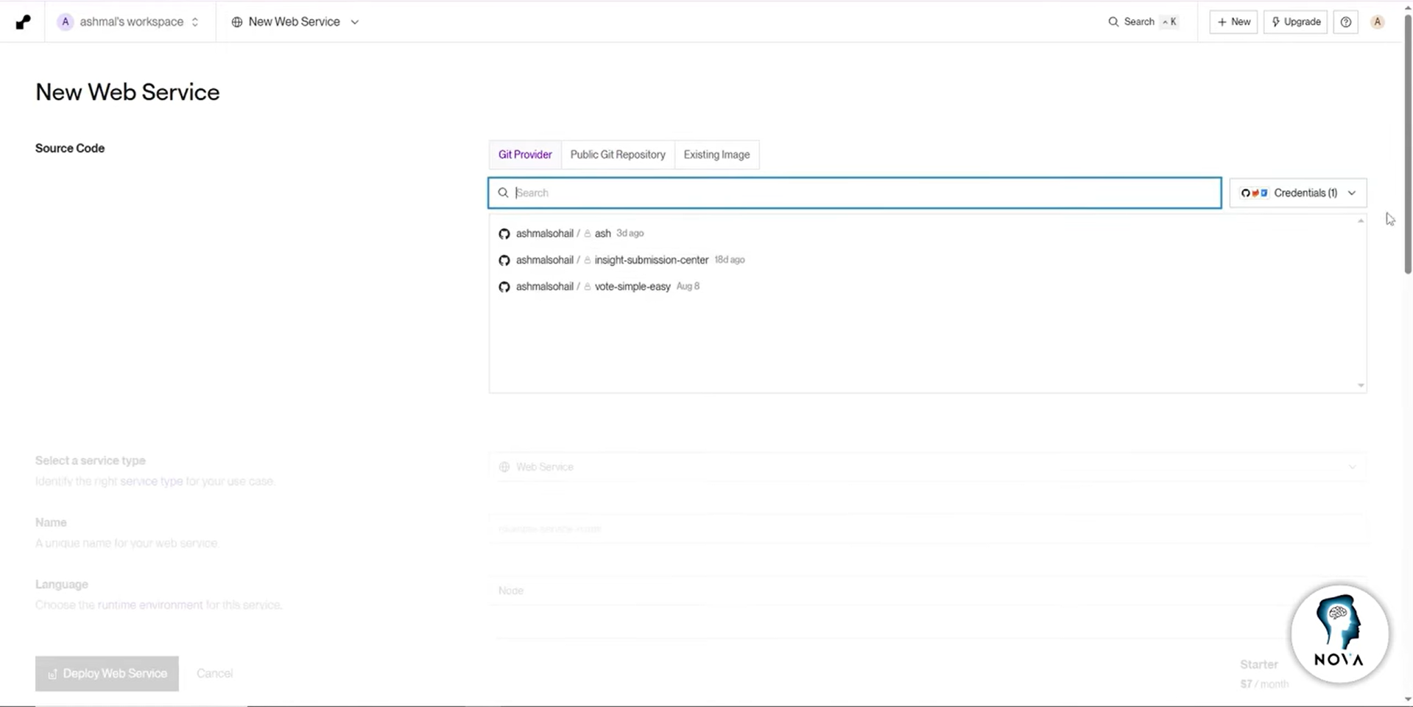
Аналіз існуючих рішень — Render
Render позиціонується як сучасна PaaS-платформа, що орієнтується на повний цикл супроводу веб-додатків та баз даних в одному вікні. Програма концентрується на інтуїтивному інтерфейсі та автоматичному пакуванні коду в контейнери безпосередньо з віддалених Git-репозиторіїв розробника.
Слабкі сторони: суттєві інфраструктурні обмеження безкоштовного тарифного плану, тривала затримка при першому вхідному запиті після зупинки контейнера, відсутність вбудованого веб-редактора для швидкого виправлення коду та неможливість розгортання в приватному контурі.
4

Slide 5
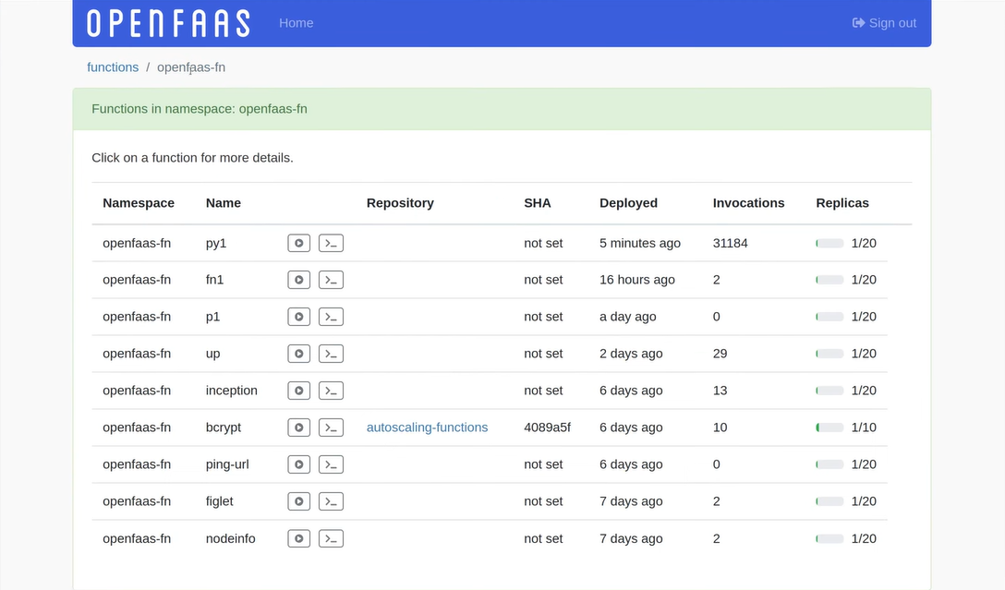
Аналіз існуючих рішень — OpenFaaS
OpenFaaS позиціонується як Serverless-платформа з відкритим вихідним кодом, що дозволяє запускати безсерверні функції на будь-якому власному обладнанні, де розгорнуто Kubernetes. Програма концентрується на повній незалежності від хмарних гігантів та підтримці багатьох мов програмування через шаблони.
Слабкі сторони: високий поріг входження та складність первинного адміністрування кластера, обмежений функціонал базової графічної веб-панелі, необхідність ручного редагування маніфестів безпеки та повна залежність від стабільності підстилаючого Kubernetes-середовища.
5

Slide 6
Постановка задачі та опис системи
Більшість розробників досі змушені налаштовувати локальне середовище «вручну», ведучи розрізнені конфігурації або зовсім не автоматизуючи процеси розгортання; наявні хмарні сервіси вимагають складного адміністрування, тож релізи сповільнюються, а фінансові витрати підвищуються, при цьому інженери не мають гнучкого контролю, а користувачі — швидкого зворотного зв'язку.
Мій очікуваний результат — веб-платформа в GKE та утилітою Kaniko для автоматичної збірки ізольованих образів, безсерверного масштабування до нуля та миттєвого надання URL.
6

Slide 7
Вибір технологій розробки
Для реалізації хмарної платформи було обрано сучасний технологічний стек, що забезпечує швидкодію, масштабованість і зручність підтримки інфраструктури.
Backend Python FastAPI — для побудови REST-API, Kubernetes Python SDK — інструмент взаємодії з Control Plane кластера
Frontend React + Monaco Editor — SPA-інтерфейс із інтегрованим редактором коду
DevOps GCP (GKE + GAR) — хмарна екосистема для оркестрації та зберігання образів контейнерів Terraform + GitLab CI/CD — автоматичне розгортання та декларативний опис усієї інфраструктури хмари
7

Slide 8
Архітектура створенного програмного забезпечення
Розроблена система побудована за принципами хмарно-орієнтованої архітектури (Cloud-Native Architecture), що дозволяє відокремити логіку керування від безпосередньої інфраструктури оркестрації.
Основні компоненти:
Сервіси — аналіз вихідного тексту, відправлення коду в кластер
Оркестрація — Google Kubernetes Engine
REST-API — асинхронні контролери FastAPI для зв'язку з веб-панеллю
Безсерверне ядро — Knative Serving для автоскейлінгу з 0 до N + мережевий шар Kourier
Інфраструктура — Terraform, GitLab CI/CD, Kaniko, Google Artifact Registry, sslip.io
8

Slide 9
Опис програмного забезпечення, що було використано у дослідженні
- Проєкт реалізовано мовою Python з використанням фреймворку FastAPI, що забезпечує швидкодійний REST API;
- Доступ до бази даних PostgreSQL — за допомогою об'єктно-реляційного відображення SQLAlchemy;
- Усі складові та користувацькі застосунки розгортаються у вигляді ізольованих Docker-контейнерів, які збираються рушієм Kaniko та оркеструються у хмарному кластері Google Kubernetes Engine із застосуванням мережевого шару Knative і декларативного оператора безперервної доставки ArgoCD.
9

Slide 10
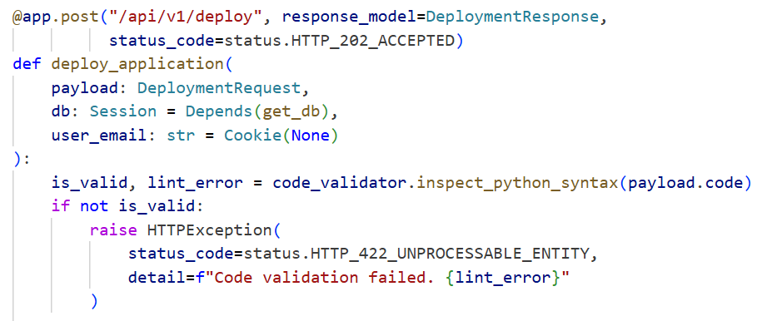
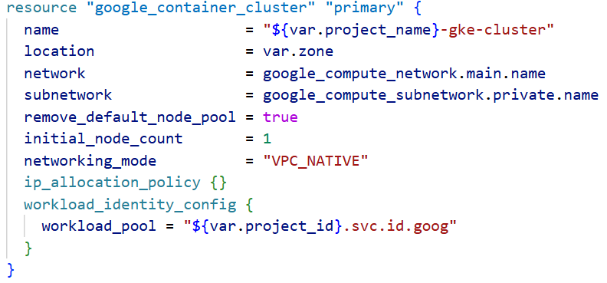
Приклад реалізації
Конфігурація інфраструктурного маніфесту кластера
Функція обробки та валідації запиту на розгортання мікросервісу
10

Slide 11
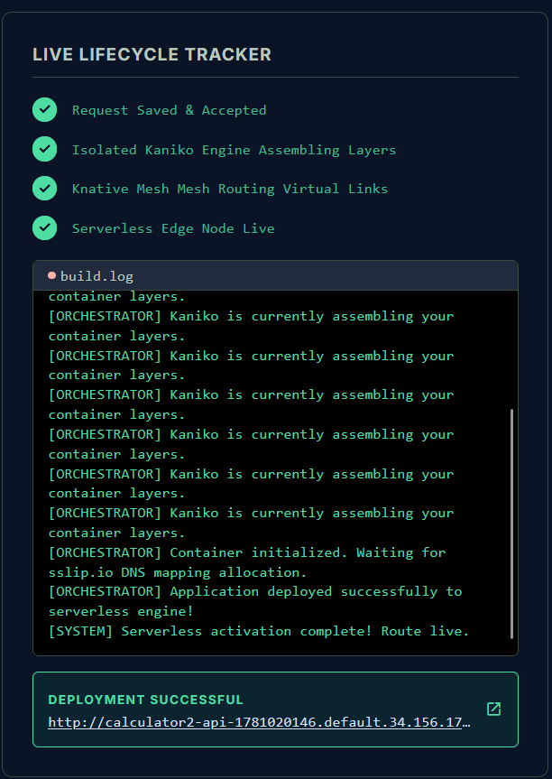
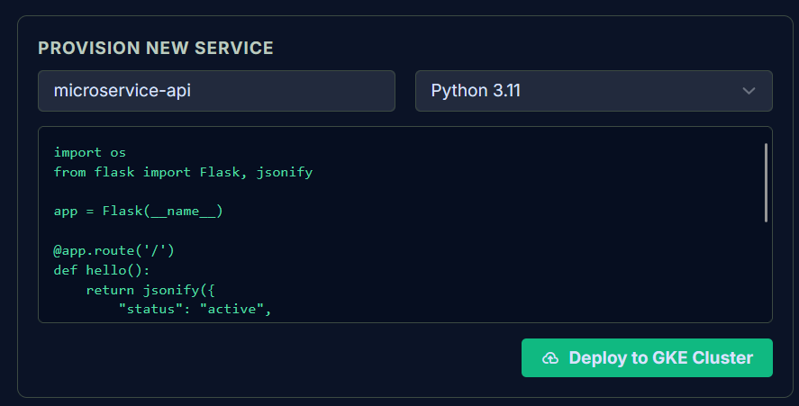
Інтерфейс користувача
Трекер життєвого циклу розгортання контейнера
Інтерфейс введення та конфігурування вихідного коду мікросервісу
11

Slide 12
Підсумки
Реалістичність Розроблена програмна система автоматизованого розгортання коду у хмарному контейнеризованому середовищі підтвердила практичну здійсненність поставлених цілей — повний конвеєр доставки від перевірки синтаксису до внутрішньокластерної збірки образів Kaniko та безсерверної маршрутизації Knative успішно реалізовано й протестовано; платформа повністю готова до використання розробниками у реальних робочих процесах без суттєвих доопрацювань.
Можливості використання Отримані результати можна застосувати для надійної автоматизації процесів безперервної інтеграції та доставки мікросервісів: надання розробникам ізольованих тестових середовищ, суттєва оптимізація фінансових витрат на інфраструктуру завдяки механізму масштабування до нуля scale-to-zero.
12

